Slide 1
Осторожно двери открываются (из опыта использования разнообразных механизмов формирования позитивного имиджа учреждения)

Slide 3
ISO – 9000 серия международных стандартов, описывающих требования к системе менеджмента качества организаций
Требования:
- надежность
- доступность
- коммуникабельность
- отзывчивость
- обходительность
- понимание
решение любой
проблемы
- достоверность

Slide 4
«Создание открытой образовательной информационно-педагогической среды, как условие перехода к новому уровню качества образования на основе современных информационных технологий»

Slide 5
Общественно-активная школа
не только предоставление педагогами образовательных услуг ученикам, но и развитие местного сообщества, привлечение родителей и жителей микрорайона и города к решению общественных проблем,
активная трансляция положительного опыта своей деятельности.

Slide 6
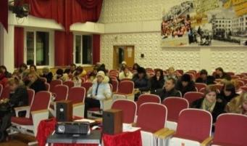

Slide 8
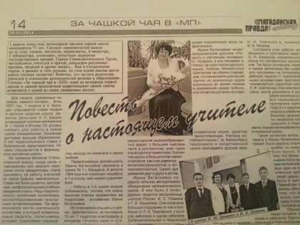

Slide 9
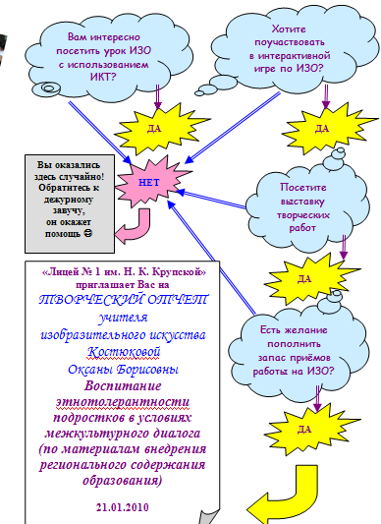

Slide 10
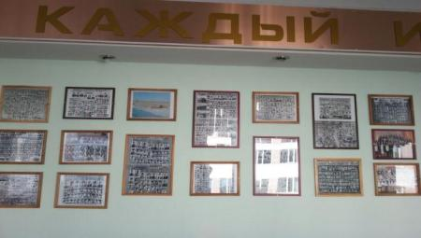
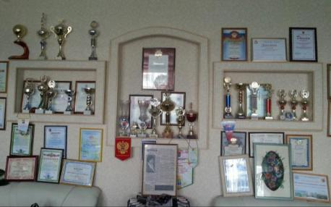
Лучшие пиарщики учреждения – ученики и выпускники

Slide 13
